Slide 1
결과

Slide 2
의도
사람사진을 마인크래프트 스킨으로 만들기

Slide 3
데이터
인스턴스 데이터: 유재석 전신사진 5개
클래스 데이터: 마인크래프트 스킨 50개

Slide 4
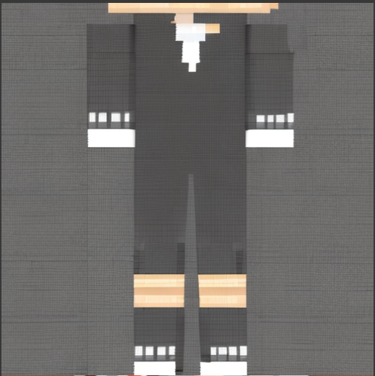
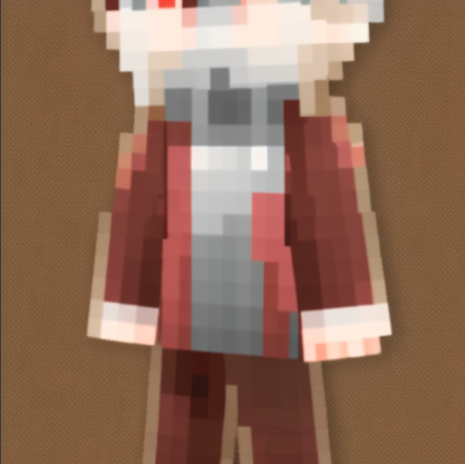
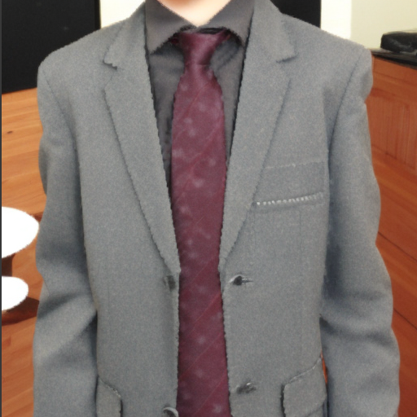
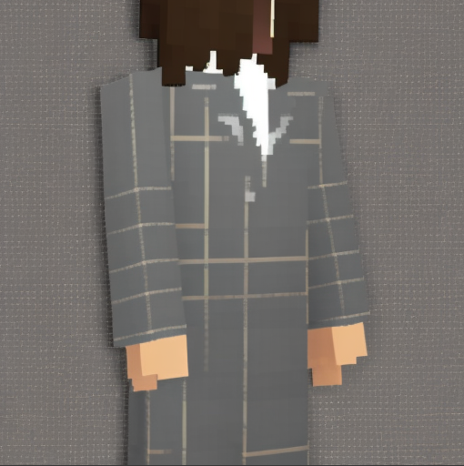
1번 학습
Prompt = photo of zwx Skin

Slide 5
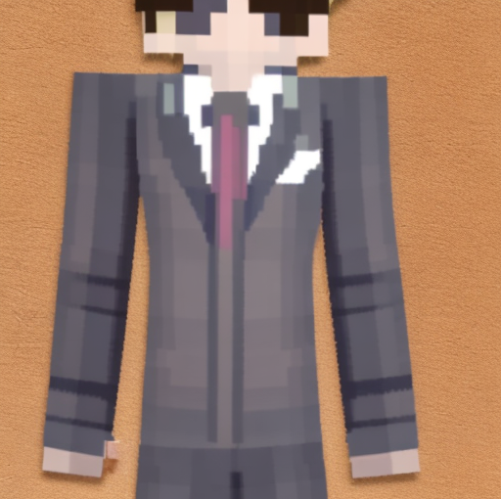
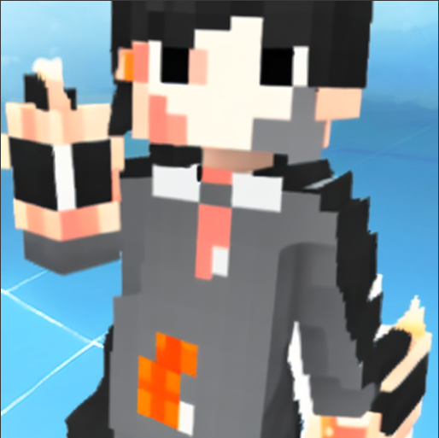
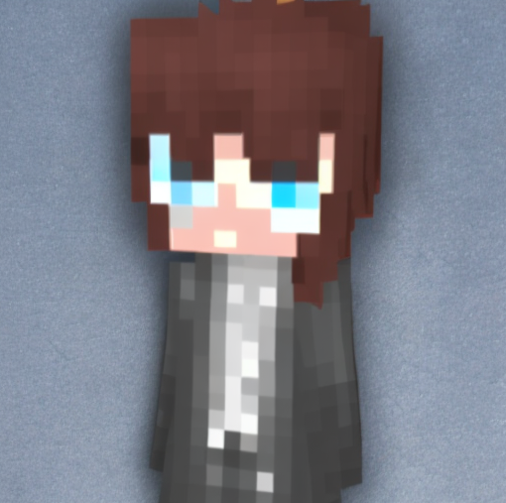
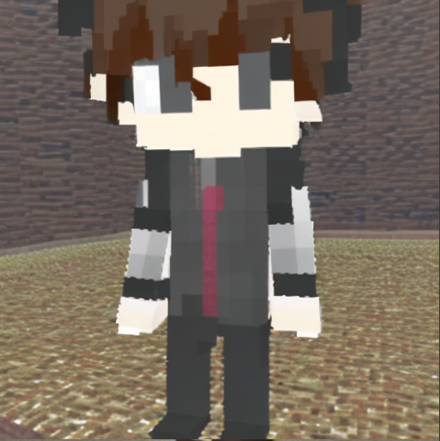
1번 학습
Prompt = photo of zwx Skin has a head

Slide 6
결론
완전하지는 않지만 튜닝을 조금만 더 하면 잘 나올거 같다

